Slide 1

01.2-2
전기 신호
아두이노를 위한 전기신호 개념잡기

Slide 2
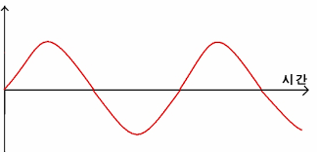
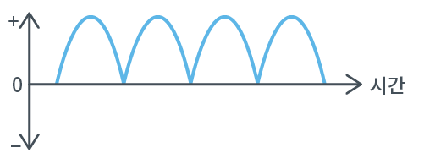
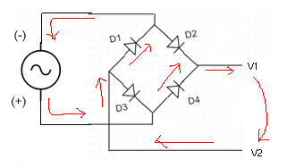
01.2-2
전기 신호
직류
아두이노는 직류 전원을 사용합니다.
교류 전원을 정류 작업을 통하여 직류로 변환 합니다.

Slide 3
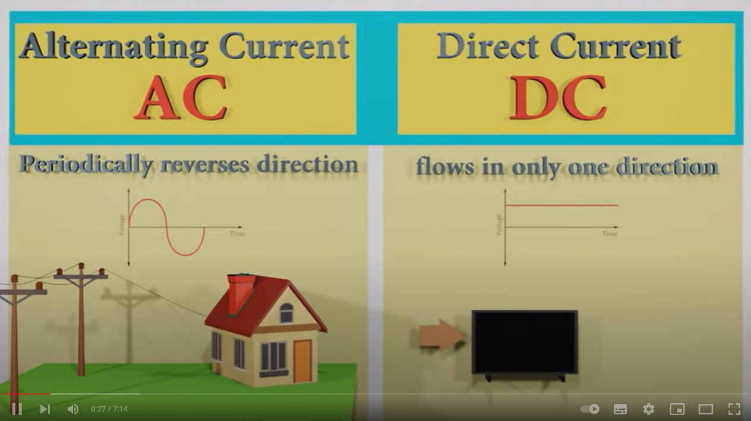
01.2-2
전기 신호
https://youtu.be/JXJaRPXPwjQ

Slide 4
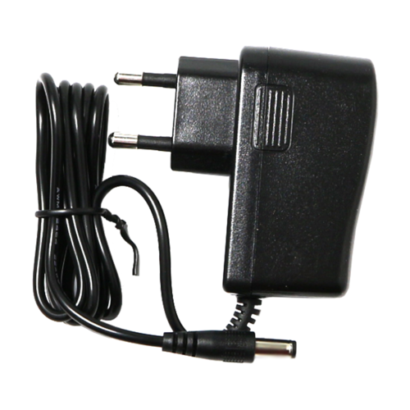
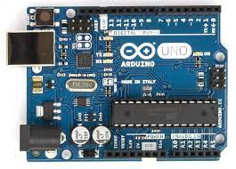
01.2-2
전기 신호
어뎁터 이용
어뎁터는 교류 전기를 직류 전기로 변환하여 아두이노에 공급하는 역할을 합니다.
교류
직류

Slide 5
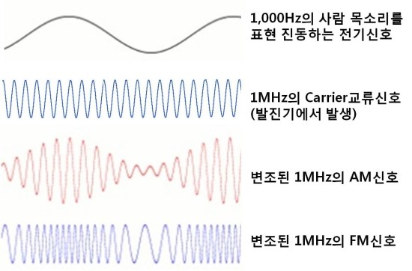
01.2-2
전기 신호
전기= 신호
전기의 또다른 사용은 신호를 발생하고 이를 제어한다.

Slide 6
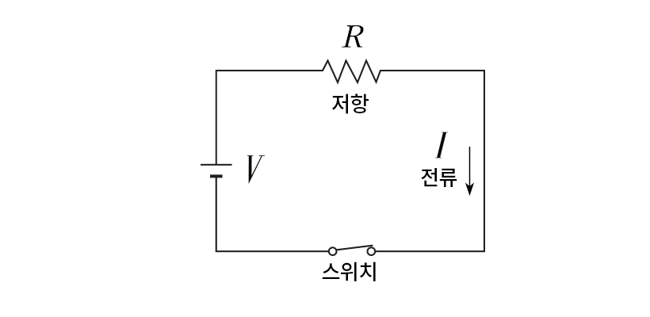
01.2-2
전기 신호
전기회로
전기 회로(electrical circuit)란 전기가 흐를 수 있도록 구성된 닫힌 루프를 말한다.
회로안에 저항기, 축전기, 코일 등 다양한 전기적 소자를 연결하며, 각각의 소자의 특정에 맞게 전기적 동작을 수행한다.
전기는 +에서 –로 흐른다. 이를 전위차라고 합니다.

Slide 7
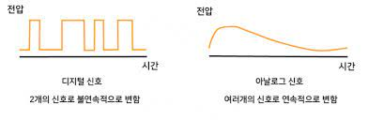
01.2-2
전기 신호
디지털과 아날로그
디지털
일정 간격으로 끊어서 숫자 형태로 표현한 값
순간의 값을 명확하게 표현
아날로그
연속적으로 변화는 값
미세한 차이를 나타낼 수 있지만 애매모하게 표현

Slide 8
01.2-2
전기 신호
디지털제어
아두이노는 디지털 동작을 통하여 전기회로를 제어합니다.
아두이노는 복잡한 수많은 전기회로를 가지고 있으며, 디지털 신호를 통하여 동작을 제어하는 장치 입니다.

Slide 9
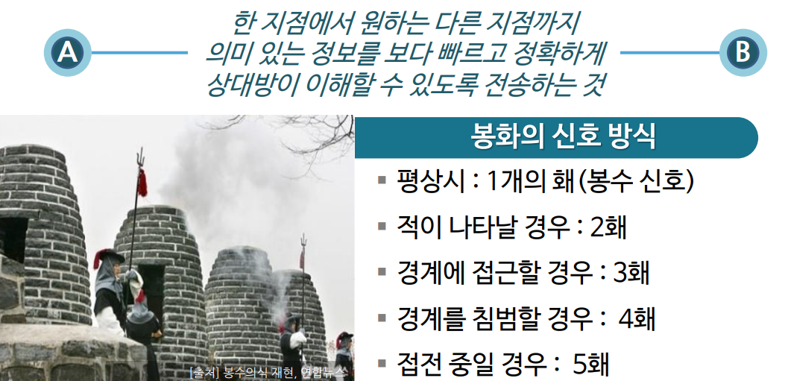
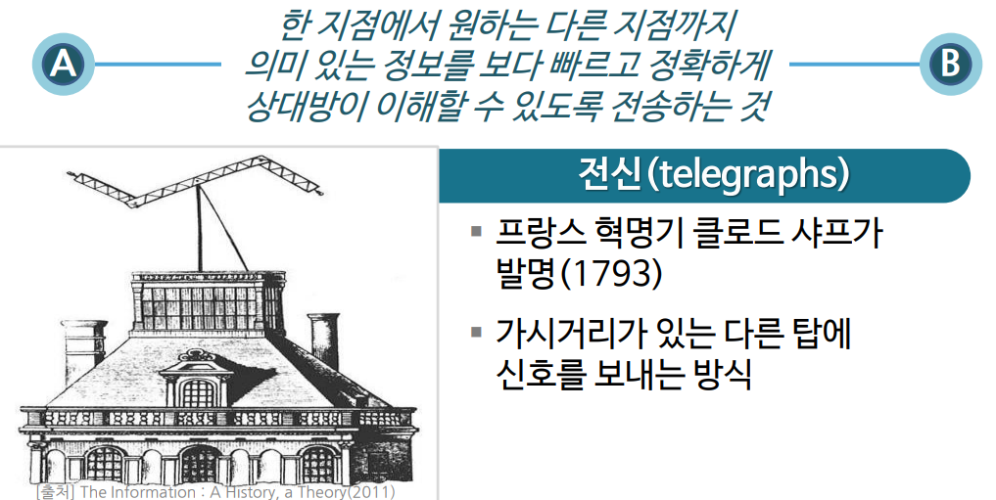
01.2-2
전기 신호
통신(Communication)

Slide 10
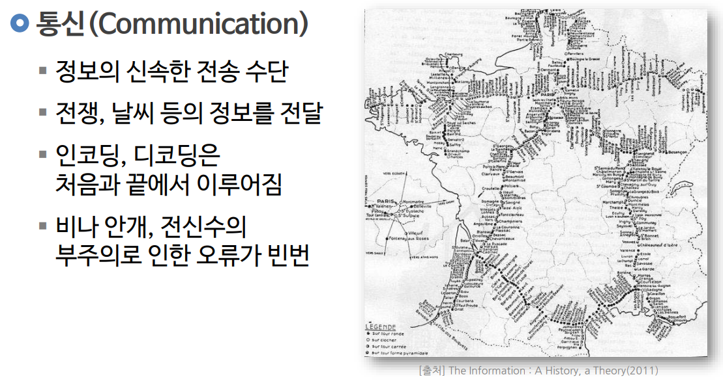
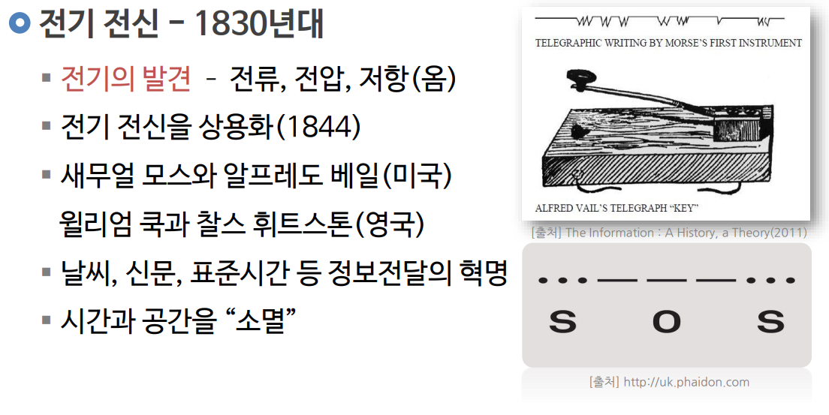
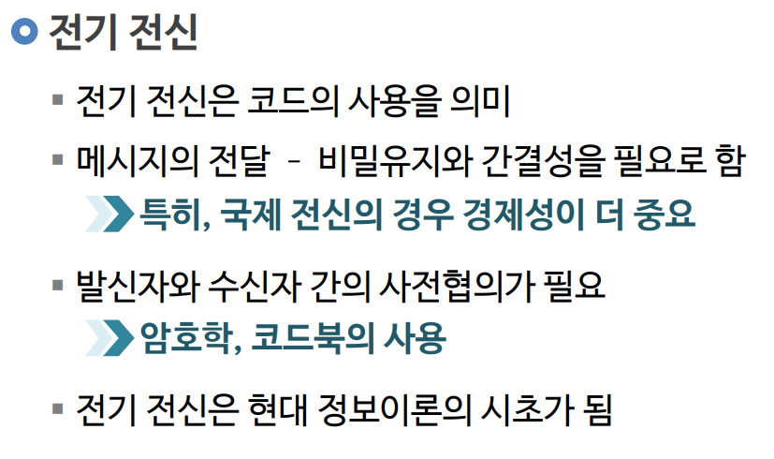
01.2-2
전기 신호
통신(Communication)

Slide 11
01.2-2
전기 신호
디지털신호
디지털 신호는 전기가 통하는 구간을 1 또는 High라고 합니다. 전기가 통하기 않는 경우 0 또는 Low라고 합니다.

Slide 12
01.2-2
전기 신호
프로그램 제어
아두이노는 프로그램을 통하여 0과 1 디지터 신호를 발생합니다.

Slide 13
01.2-2
전기 신호
다음

